Slide 1
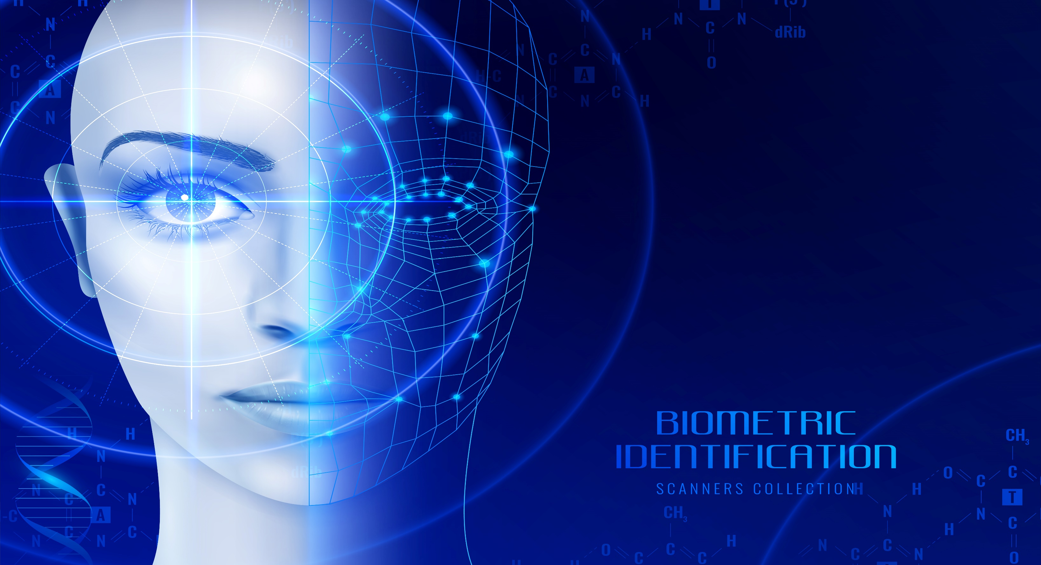

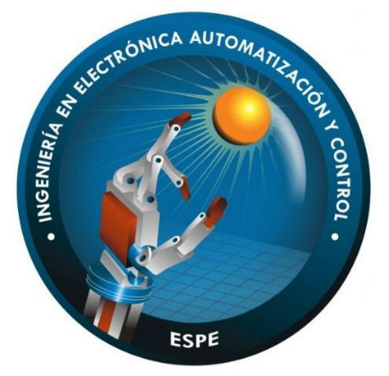
DEPARTAMENTO DE ELÉCTRICA, ELECTRÓNICA Y TELECOMUNICACIONES
CARRERA DE INGENIERÍA EN ELECTRÓNICA,
AUTOMATIZACIÓN Y CONTROL
TEMA:
DESARROLLO DE UN SISTEMA DE CONTROL DE ACCESO DE PERSONAL EMPLEANDO RECONOCIMIENTO FACIAL RESPALDADO CON TÉCNICAS DE APRENDIZAJE PROFUNDO
AUTOR:
MUÑOZ VEGA,
EDISON PAÚL
DIRECTOR:
PhD. FLORES CALERO, MARCO JAVIER
SANGOLQUÍ, AGOSTO 2021

Slide 2

Contenido
2
INTRODUCCIÓN
01
DESCRIPCIÓN GENERAL DEL SISTEMA
02
DETECCIÓN E IDENTIFICACIÓN DE LA PERSONA
03
DETECCIÓN DE UN ROSTRO REAL
04
PRUEBAS EXPERIMENTALES Y RESULTADOS
05
CONCLUSIONES Y RECOMENDACIONES
06

Slide 3
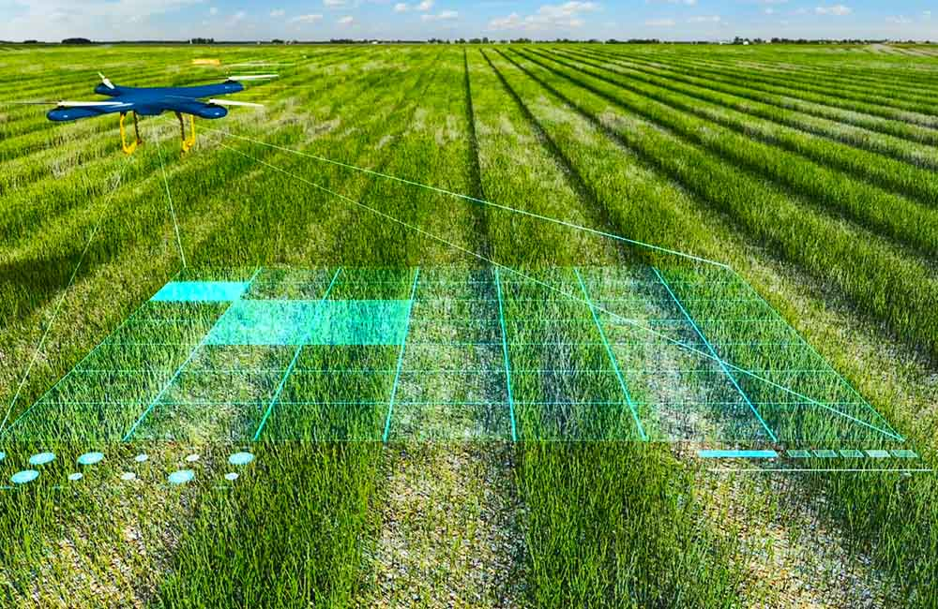
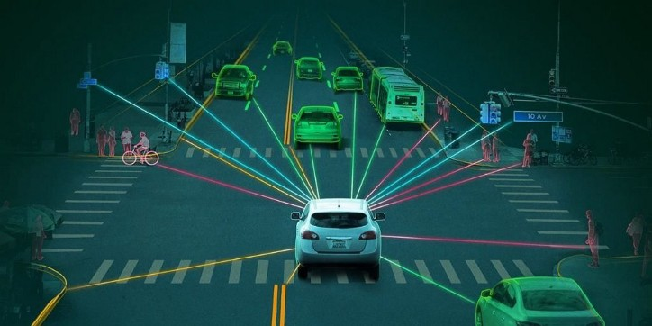
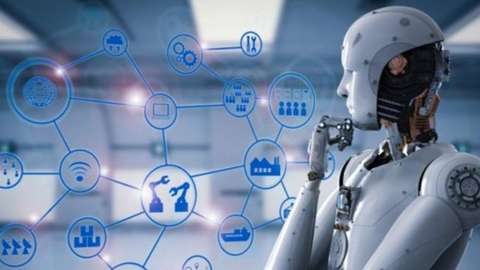
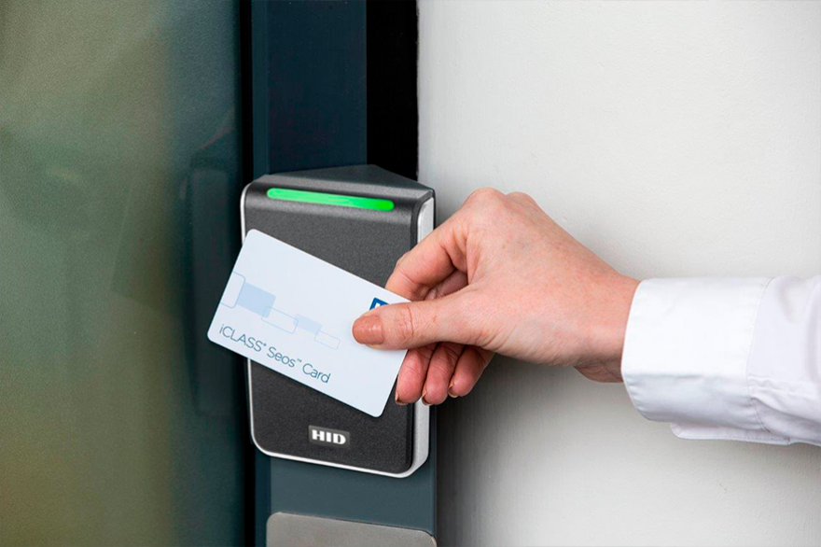
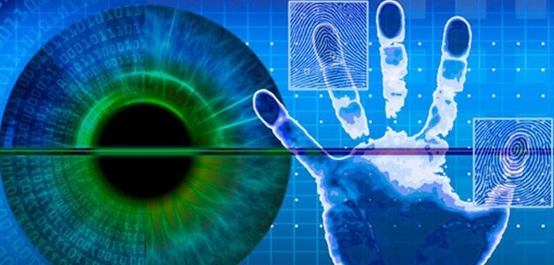
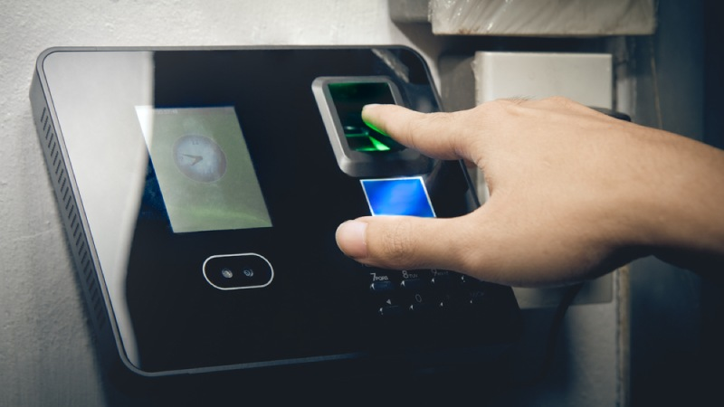
INTRODUCCIÓN
3
Antecedentes
Agricultura
Transporte
Logística
Tarjetas RFI
Iris y mano
Huella Dactilar
Notes:
SENSORES: LIDAR, ULTRASONICOS, GPS Y VISION MONOCULAR O ESTEREO VISION
TECNICAS: SLAM e INTELIGENICA ARTIFICIAL

Slide 4
INTRODUCCIÓN
4
Objetivo
Específicos
General
Realizar un estudio del estado del arte sobre algoritmos de aprendizaje profundo para la detección, reconocimiento facial, características únicas al momento de detectar el rostro y rasgos faciales del rostro.
Desarrollar e implementar un sistema de control de acceso de personal por medio de reconocimiento facial en el cual se considere algoritmos de aprendizaje profundo funcionando en tiempo real.
Diseñar una interfaz de usuario intuitiva y de fácil manejo enfocada en controlar el acceso de los usuarios vía reconocimiento facial.
Diseñar un sistema biométrico seguro y robusto que disminuya la probabilidad de detecciones erróneas y además se observa en la interfaz de usuario como respuesta, si el usuario está registrado o es desconocido.

Slide 5
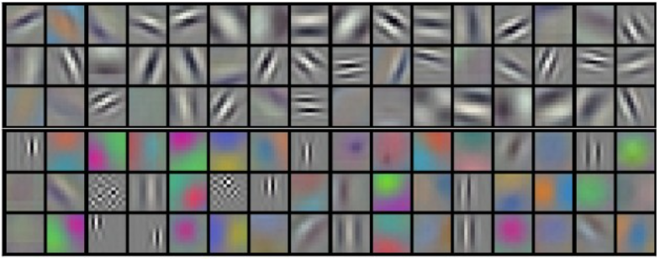
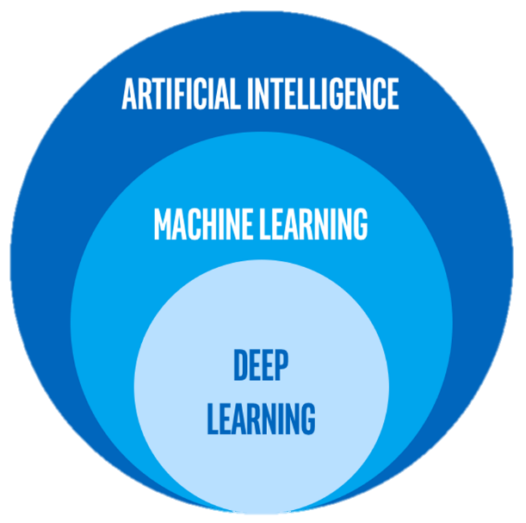
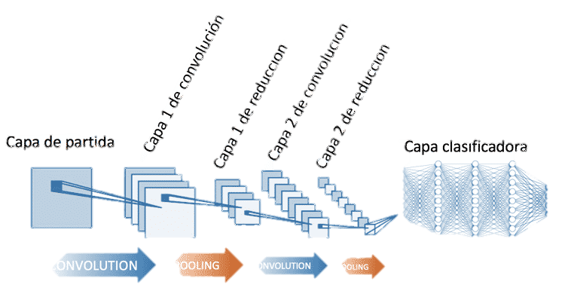
INTRODUCCIÓN
5
INTELIGENCIA ARTIFICIAL
Robótica
Speech
Natural Language Processing
Computer Vision
RPA

Slide 6
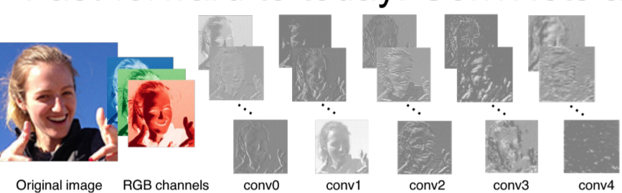
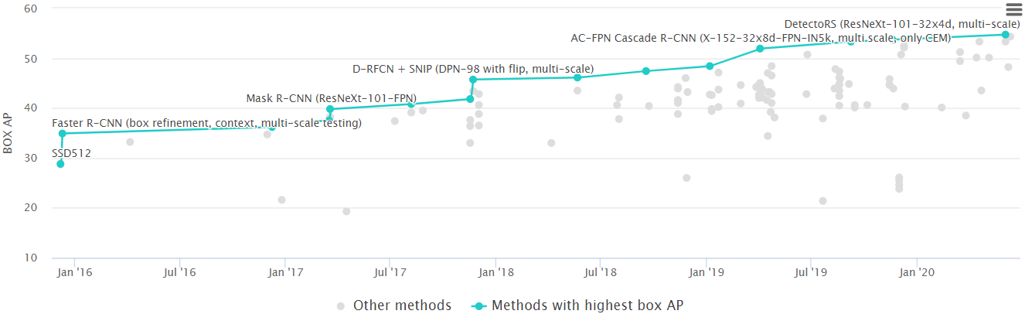
INTRODUCCIÓN
6
INTELIGENCIA ARTIFICIAL
Detección de Objetos
FaceNet

Slide 7


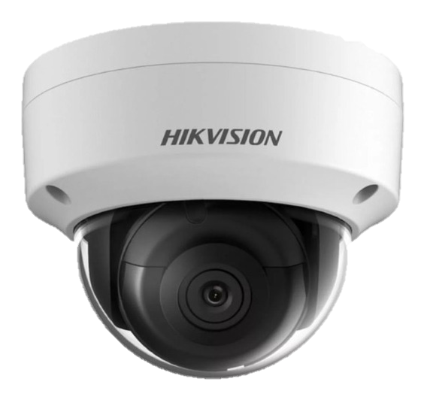



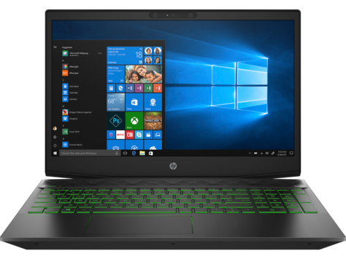



DESCRIPCION DEL SISTEMA
7
Hardware
Keras
GNU/Linux
Ubuntu 18.04 LTS
Cámara HikVision tipo Domo
V2.3
Python 3
Software
PyTorch
Flask
Driver Nvidia v384.1
CUDA v10.0.
cuDNN v7.6
HP Pavilion Gaming Laptop 15-cx0020nr
Intel Core i5-8300H CPU 2.30 GHz
8.00 GB RAM
NVIDIA GeForce GTX 1050 Ti con 4GB GDDR5
7

Slide 8
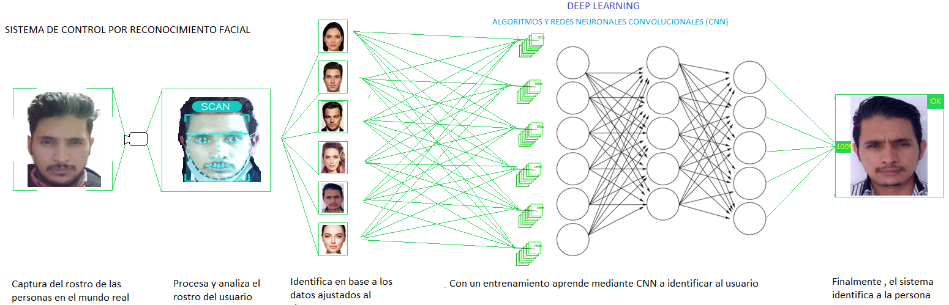
DESCRIPCION DEL SISTEMA
8
Ingreso y detección de rostros
Salida e Identificación del usuario
Procesamiento y clasificación

Slide 9
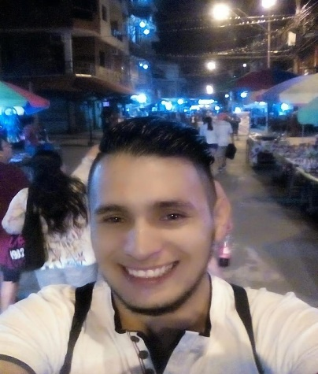





DETECCIÓN DE rostros
9
Modelo pre-entrenado MTCNN-AJUSTE
Notes:
mAP (mean average precision)

Slide 10
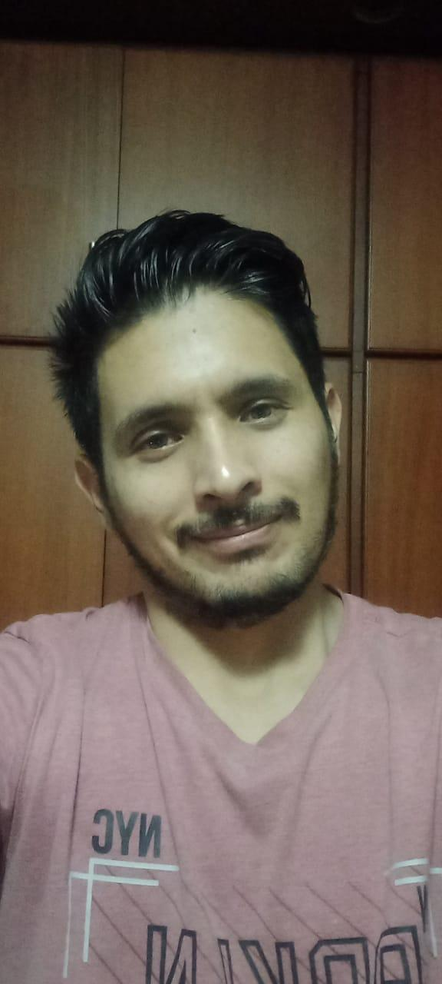


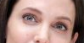
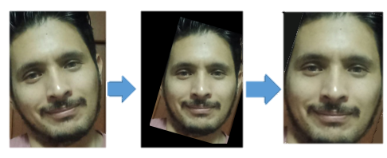
DETECCIÓN DE rostros
10
Modelo pre-entrenado MTCNN-ALINEACIÓN
Sentido anti-horario
Sentido horario
a
b
b
a
c
c
Notes:
mAP (mean average precision)

Slide 11
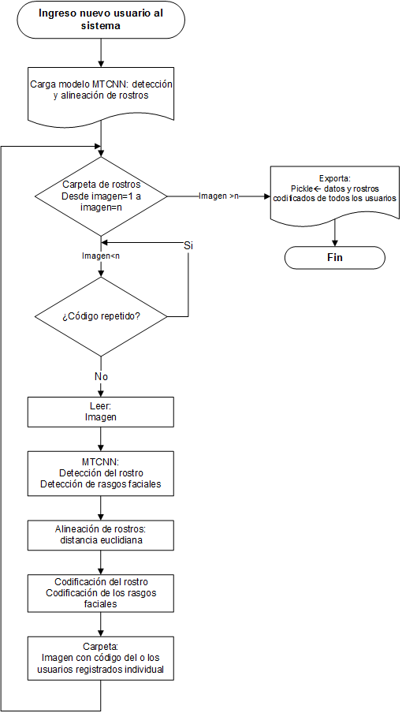
DETECCIÓN DE rostros
11
Modelo pre-entrenado MTCNN-ALINEACIÓN
Notes:
mAP (mean average precision)

Slide 12
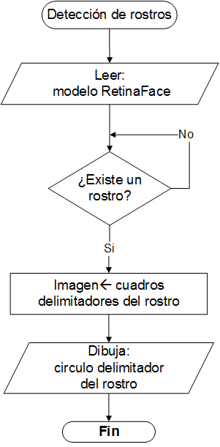
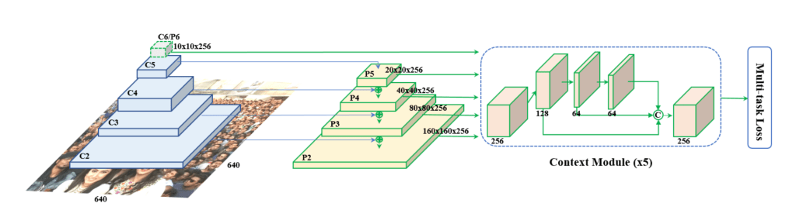
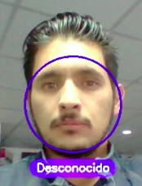
DETECCIÓN DE rostros
12
Modelo pre-entrenado RetinaFace-PREDICCIÓN
Notes:
mAP (mean average precision)

Slide 13
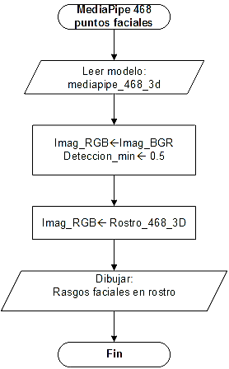
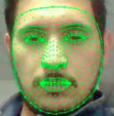
Rasgos faciales del rostro
13
Modelo pre-entrenado MediaPipe
Modelos | Plataformas de desarrollo
 | Android | iOS | C++ | Python | JS
Detección de rostro | Si | Si | Si | Si | Si
Rasgos faciales 468 | Si | Si | Si | Si | Si
Detección de iris | Si | Si | Si | - | -
Detección de objetos | Si | Si | Si | - | -
Estimación de pose | Si | Si | Si | Si | Si
Notes:
mAP (mean average precision)

Slide 14
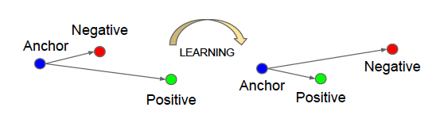
Identificación de PERSONAs
14
Modelo pre-entrenado FaceNet
Función de perdida
triple
 | Coseno | Euclidiana | Euclidiana L2
VGGFace | Theshold:0.31 Accuracy: 89.28 Presicion: 97.41 | Theshold: 0.47 Accuracy: 81.42 Presicion: 97.82 | Theshold:0.79 Accuracy: 89.28 Presicion: 97.41
FaceNet | Theshold: 0.40 Accuracy: 98.21 Presicion: 100 | Theshold: 11.26 Accuracy: 98.57 Presicion: 100 | Theshold: 0.90 Accuracy: 98.21 Presicion: 100
OpenFace | Theshold: 0.11 Accuracy: 57.85 Presicion: 95.83 | Theshold: 0.47 Accuracy: 57.85 Presicion: 95.83 | Theshold: 0.47 Accuracy: 57.85 Presicion: 95.83
DeepFace | Theshold: 0.13 Accuracy: 54.64 Presicion: 100 | Theshold: 42.21 Accuracy: 52.50 Presicion: 100 | Theshold: 0.51 Accuracy: 54.64 Presicion: 100
Métricas
FaceNet
Notes:
mAP (mean average precision)

Slide 15
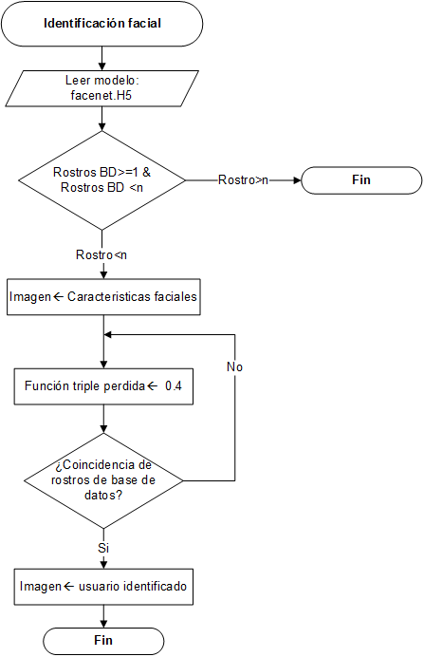
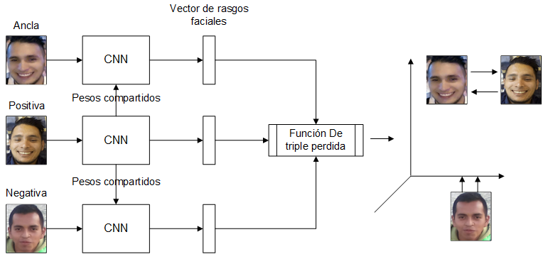
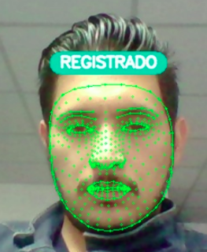
Identificación de PERSONAs
15
Modelo pre-entrenado FaceNet
Notes:
mAP (mean average precision)

Slide 16
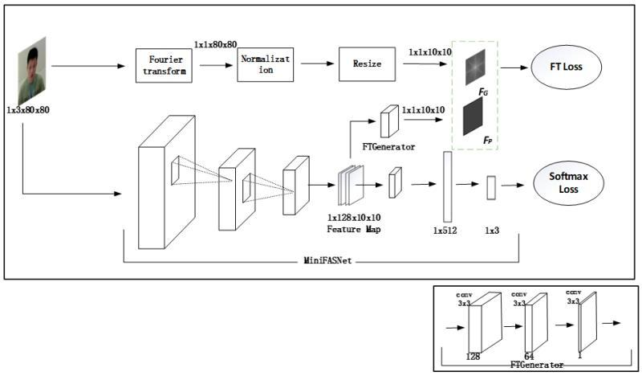
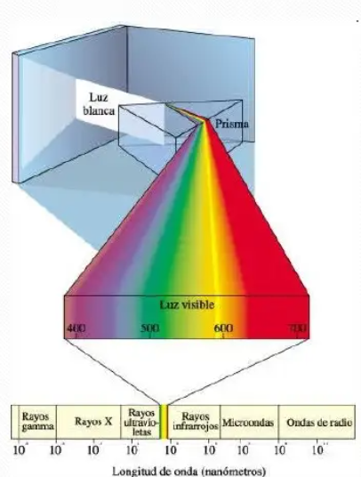
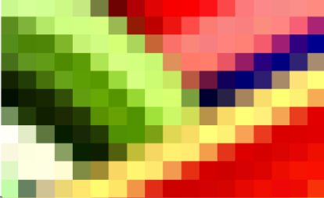
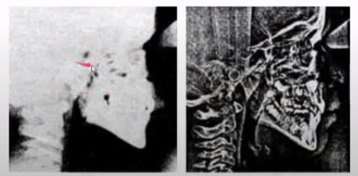

Autentificación de rostros
16
Modelo pre-entrenado Anti-Spoofing
Notes:
mAP (mean average precision)

Slide 17
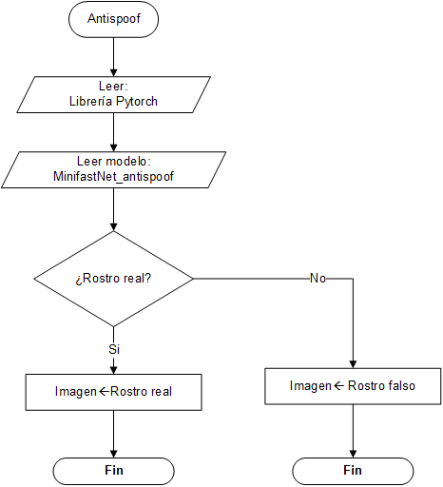
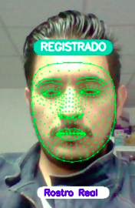
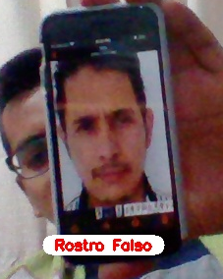
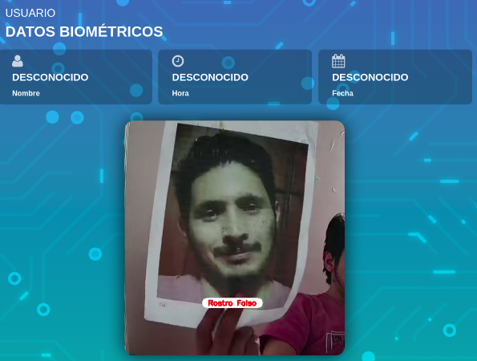
Autentificación de rostros
17
Modelo pre-entrenado Anti-Spoofing
Notes:
mAP (mean average precision)

Slide 18





DETECCIÓN DE PERSONA
18
Interfaz grafica
F
CSS
Op
P
JS
HTML

Slide 19
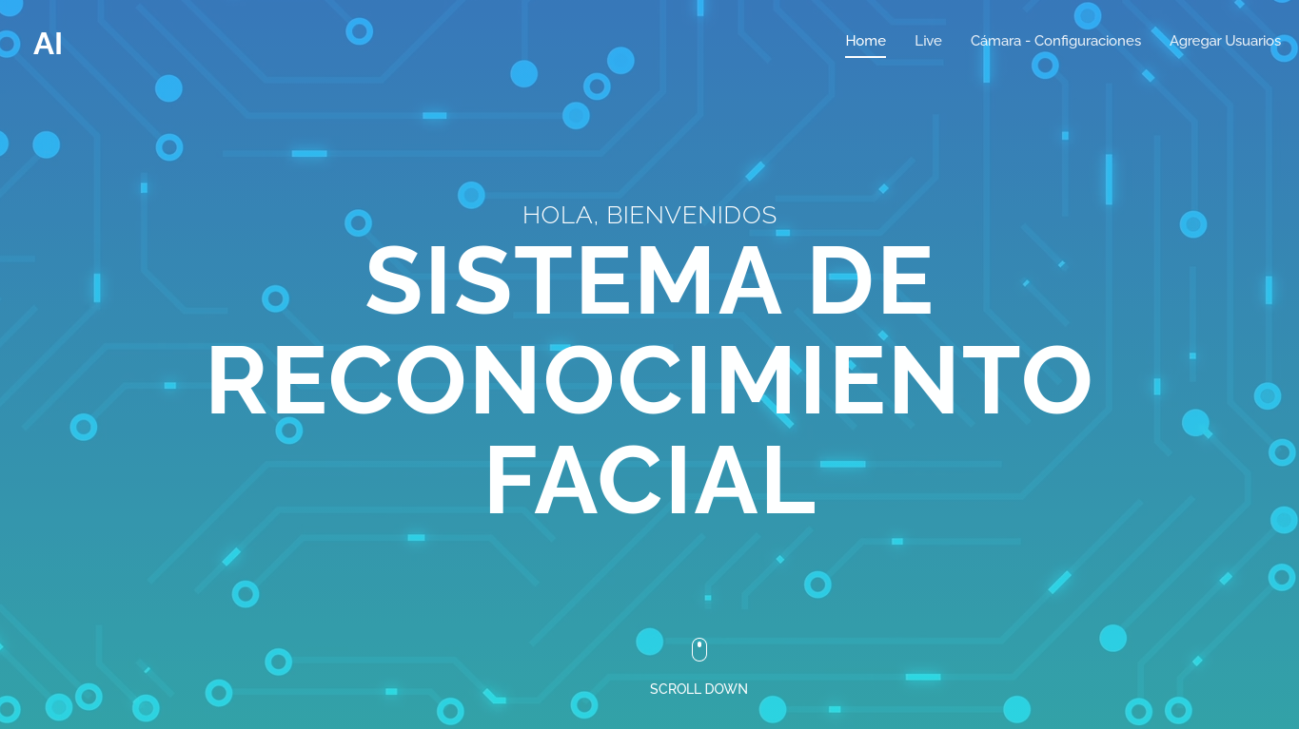
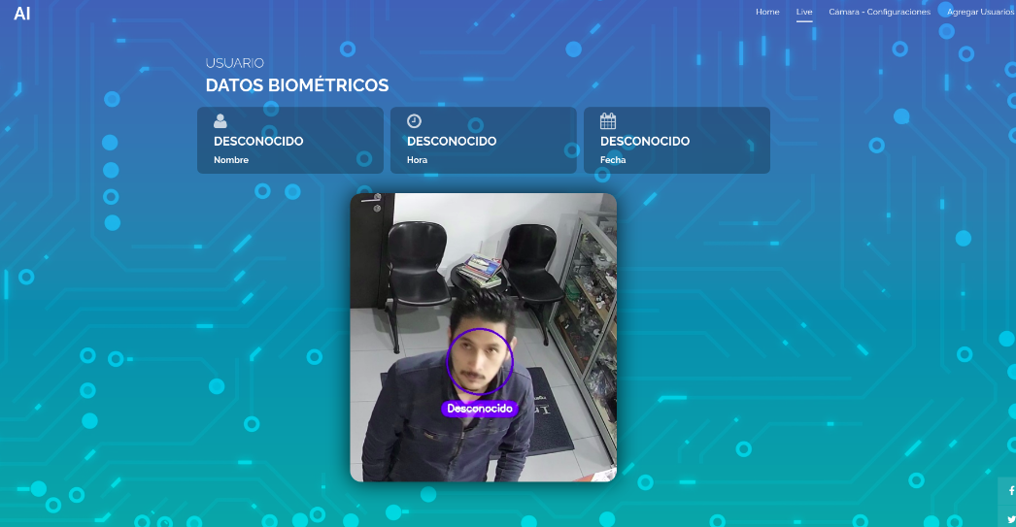
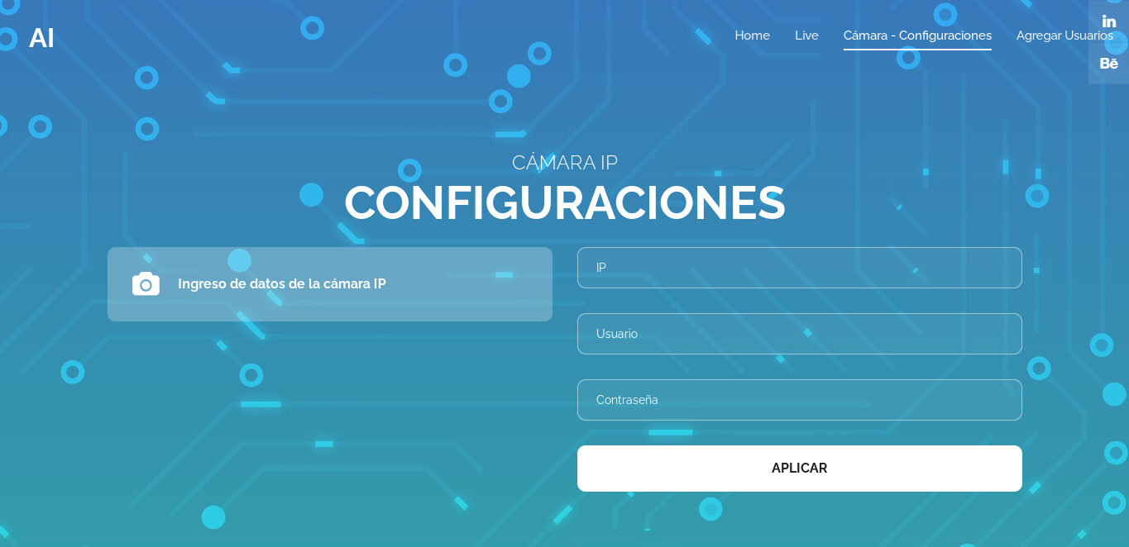
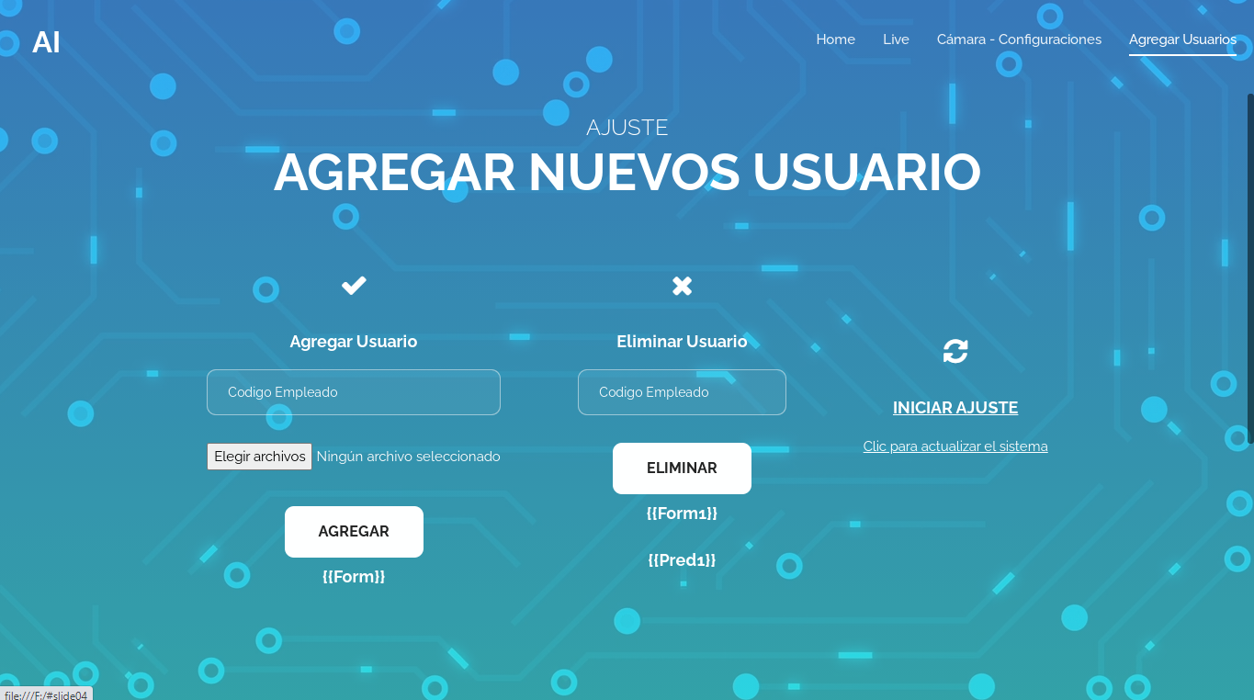
DETECCIÓN DE PERSONA
19
Interfaz Web
Resultados

Slide 20
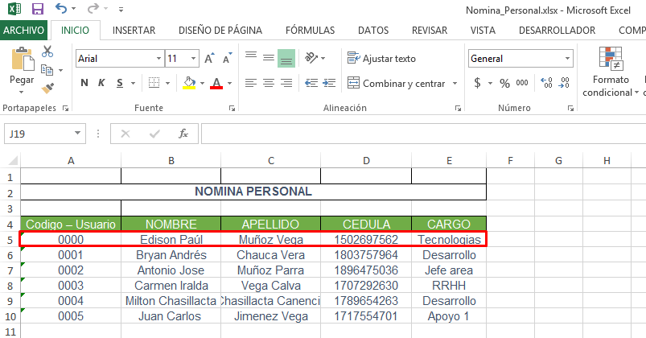
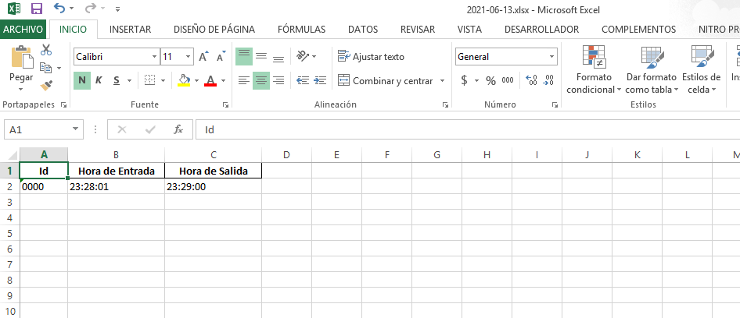
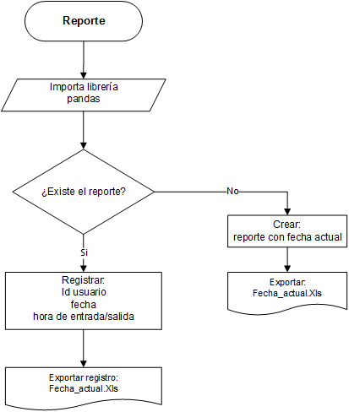
SEGUIMIETO DE PERSONA
20
Hoja de datos
Reporte de asistencia
Hora de entrada/ salida del ID’s usuario

Slide 21
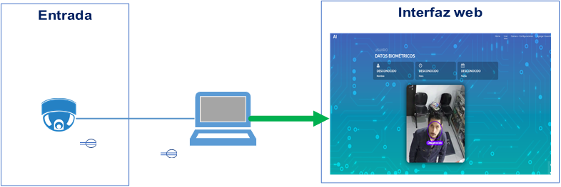
Diagrama de conexión
21
Sistema MOT (Multi-Object Tracking)
Conexión
Cámara IP
Computador portátil
Interfaz Web

Slide 22

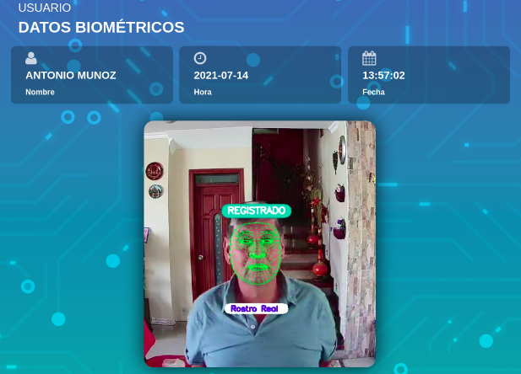
RECONOCIMIENTO DE USUARIO
22
Identificación de persona
FaceNet de TensorFlow
Resultados de la identificación
Identificación en la interfaz
Usuario ajustado al sistema

Slide 23
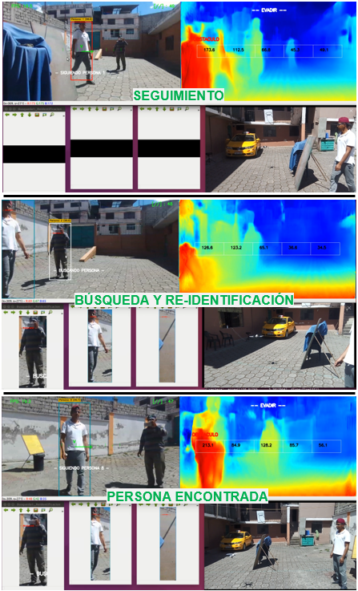
BÚSQUEDA DE PERSONA
23
Re-Identificación de persona
Sistema Completo implementado

Slide 24
Pruebas experimentales
24
PRUEBA 1
Datos
Identificación de la persona a distintas distancias
 |  | Distancia 1 |  | Distancia 2 |  | Distancia 3
Usuario-código | Lúmenes [lx] | Precisión % | Tiempo [s] | Precisión % | Tiempo [s] | Precisión % | Tiempo [s]
0000 | 328 | 99.92 | 2.91 | 99.78 | 3.24 | 99.96 | 2.39
0001 | 334 | 99.90 | 2.58 | 99.55 | 3.46 | 99.93 | 2.74
0002 | 336 | 92.28 | 2.88 | 99.86 | 2.89 | 99.88 | 2.14
0004 | 329 | 99.92 | 3.16 | 99.85 | 2.15 | 99.88 | 1.99
0005 | 318 | 98.52 | 2.88 | 99.74 | 2.72 | 99.66 | 2.85
0006 | 334 | 99.11 | 3.04 | 99.54 | 2.96 | 99.05 | 1.96
0007 | 306 | 98.00 | 3.85 | 99.77 | 2.96 | 99.70 | 2.31
0008 | 320 | 99.66 | 3.61 | 99.35 | 3.93 | 99.08 | 2.16
0009 | 315 | 99.97 | 3.64 | 99.96 | 3 | 99.24 | 2.13
0010 | 320 | 99.17 | 3.67 | 99.29 | 3.4 | 99.6 | 2.14
Prom. Total | 324 | 98.645 | 3.222 | 99.669 | 3.24 | 99.598 | 2.281
Notes:
Realizadas en distintos escenarios, en situaciones con distintas condiciones de viento, luminosidad y cantidad obstáculos

Slide 25
Pruebas experimentales
25
Resultados PRUEBA 1
Identificación de la persona a distintas distancias
Notes:
Realizadas en distintos escenarios, en situaciones con distintas condiciones de viento, luminosidad y cantidad obstáculos

Slide 26
Pruebas experimentales
26
PRUEBA 2
Datos
Identificación de la persona a distintos niveles de iluminación
 | Distancia 1.20mts Luz 1≈365 lx |  | Distancia 0.90 mts Luz 2 ≈660 lx |  | Distancia 0.50 mts Luz 3≈40 lx
Usuario-Código | Precisión % | Tiempo [s] | Precisión % | Tiempo [s] | Precisión % | Tiempo [s]
0000 | 99.75 | 3.36 | 99.88 | 3.49 | 99.98 | 3.97
0001 | 95.03 | 3.39 | 99.30 | 3.45 | 99.73 | 3.81
0002 | 94.95 | 2.4 | 99.89 | 3.08 | 99.65 | 3.49
0003 | 98.53 | 3.02 | 99.97 | 2.92 | 99.98 | 3.1
0005 | 99.55 | 2.53 | 92.88 | 3.21 | 99.66 | 3.46
0006 | 99.96 | 4.13 | 99.03 | 3.39 | 97.19 | 3.77
0007 | 98.1 | 3.00 | 99.83 | 3.37 | 96.85 | 3.81
0008 | 98.91 | 2.91 | 98.94 | 3.68 | 98.66 | 3.71
0009 | 98.00 | 3.04 | 96.91 | 4.09 | 95.55 | 4.43
0010 | 94.78 | 3.24 | 95.36 | 3.26 | 94.44 | 3.98
Prom. Total | 97.756 | 3.102 | 98.199 | 3.394 | 98.169 | 3.753
Notes:
Realizadas en distintos escenarios, en situaciones con distintas condiciones de viento, luminosidad y cantidad obstáculos

Slide 27
Pruebas experimentales
27
Resultados PRUEBA 2
Identificación de la persona a distintos niveles de luz
Notes:
Realizadas en distintos escenarios, en situaciones con distintas condiciones de viento, luminosidad y cantidad obstáculos

Slide 28
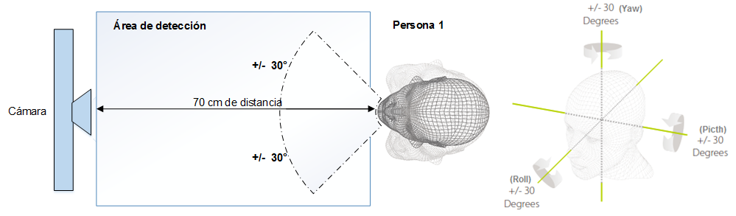
Pruebas experimentales
28
PRUEBA 3
Datos
Identificación de la persona con diferentes perfiles
Notes:
Realizadas en distintos escenarios, en situaciones con distintas condiciones de viento, luminosidad y cantidad obstáculos

Slide 29
Pruebas experimentales
29
Resultados PRUEBA 3
Identificación de la persona a distintas perfiles
Notes:
Realizadas en distintos escenarios, en situaciones con distintas condiciones de viento, luminosidad y cantidad obstáculos

Slide 30
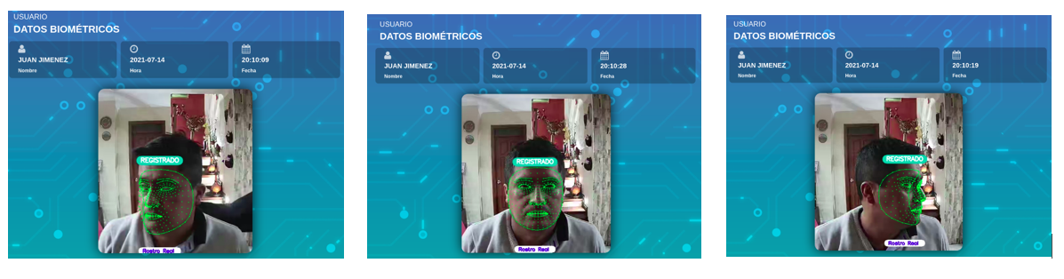
Pruebas experimentales
30
PRUEBA 4
Datos
Identificación de la persona a distintos perfiles poca iluminación
Notes:
Realizadas en distintos escenarios, en situaciones con distintas condiciones de viento, luminosidad y cantidad obstáculos

Slide 31
Pruebas experimentales
31
Resultados PRUEBA 4
Identificación de la persona a distintos perfiles poca iluminación
Notes:
Realizadas en distintos escenarios, en situaciones con distintas condiciones de viento, luminosidad y cantidad obstáculos

Slide 32

Pruebas experimentales
32
PRUEBA 5
Datos
Identificación de la persona a distintas accesorios en el rostro
Notes:
Realizadas en distintos escenarios, en situaciones con distintas condiciones de viento, luminosidad y cantidad obstáculos

Slide 33
Pruebas experimentales
33
Resultados PRUEBA 5
Identificación de la persona a distintos accesorios
Notes:
Realizadas en distintos escenarios, en situaciones con distintas condiciones de viento, luminosidad y cantidad obstáculos

Slide 34
Pruebas experimentales
34
PRUEBA 6
Datos
Autentificación de rostros
 | Identificación rostro falso
Pruebas | Intento 1 |  | Intento 2 |  | Intento 3 |  | Intento 4 |  | Intento 5
Usuarios | Si | No | Si | No | Si | No | Si | No | Si | No
0000 |  | x |  | x |  | x |  | x |  | x
0001 |  | x |  | x |  | x |  | x |  | x
0002 |  | x |  | x |  | x |  | x |  | x
0003 |  | x |  | x |  | x |  | x |  | x
0004 |  | x |  | x |  | x |  | x |  | x
0005 |  | x |  | x |  | x |  | x |  | x
0006 |  | x | x |  | x |  |  | x |  | x
0007 |  | x |  | x |  | x |  | x |  | x
0008 |  | x |  | x |  | x |  | x |  | x
0009 |  | x |  | x |  | x |  | x |  | x
0010 |  | x |  | x |  | x |  | x | x
Prom. Total | 0 | 100 | 9.09 | 90.91 | 9.09 | 90.91 | 0 | 100 | 9.09 | 90.91
Notes:
Realizadas en distintos escenarios, en situaciones con distintas condiciones de viento, luminosidad y cantidad obstáculos

Slide 35


Pruebas experimentales
35
Costo computacional
Identificación de la persona a distintas distancias
Notes:
Realizadas en distintos escenarios, en situaciones con distintas condiciones de viento, luminosidad y cantidad obstáculos

Slide 36


Pruebas experimentales
36
Costo computacional
Identificación de la persona a distintas distancias
Notes:
Realizadas en distintos escenarios, en situaciones con distintas condiciones de viento, luminosidad y cantidad obstáculos

Slide 37
CONCLUSIONES
37
Se diseñó un sistema de control de acceso de personal por medio de reconocimiento facial donde se aplicó técnicas de aprendizaje profundo tanto para la detección como identificación del usuario registrado.
Como se observa los diversos algoritmos de reconocimiento facial que existen en el campo del aprendizaje profundo, donde el modelo denominado FaceNet obtiene mejores respuestas en cuanto a las métricas de rendimiento, acurracy y precisión se refiere.
Los resultados de los experimentos para 70 pruebas realizadas se demuestran que el sistema de reconocimiento facial arroja un elevado rendimiento en cuanto a identificación facial se refiere, cuando el usuario registrado se coloca con vista al frente de la cámara, cercanos al 100% y además esto se logró con tan solo 2 fotos por cada usuario registrado.
Se concluye que hay una respuesta de identificación más rápida con respecto a una vista frontal, con tiempos de 2 segundos, de una vista de perfil del usuario registrado, pero en cuanto a la identificación, posee un alto rendimiento porcentual en reconocer al usuario, valores aproximados al 97%.

Slide 38
CONCLUSIONES
38
Se comprobó que en diferentes entornos, cambios de luz y distancias el algoritmo, identifica al usuario y aunque puede existir un aumento en cuanto al tiempo de identificación tal como se menciona en la pruebas, el sistemas logra el objetivo el cual es reconocer al usuario registrado.
Se puede observar que el sistema es capaz de identificar al usuario incluso si el individuo tiene accesorios en su rostro tales como lentes, una gorra o sombrero, incluso si tiene colocado una mascarilla en su rostro, todo esto con un nivel de lúmenes adecuado.
Se pudo apreciar que si el usuario no está registrado en el sistema de identificación facial no lo reconoce, este aspecto es fundamental para disminuir la tasa de falsa aceptación (FAR), y limitar la detección de falsos positivos.
Cómo conclusión se tiene que el algoritmo de vida presenta un rendimiento con métricas de accuracy del 90% y una precisión del 88.8%, siendo un resultado más que aceptable debido a que se utilizó solo software para el desarrollo de esta función de seguridad y brindando robustez al sistema de reconocimiento facial
Se evidencia como el sistema consume muchos recursos computacionales y esto se debe a como se explicó en el capítulo 2, el campo del aprendizaje profundo requiere mucha tecnología para el desarrollo e implementación en producción.

Slide 39
RECOMENDACIONES
39
Al momento de ajustar a un nuevo usuario al sistema de identificación facial, es recomendable que tenga una buena foto de perfil frontal, con una resolución mínima de 3 megapíxeles, ya que será la única foto comparativa que el sistema tendrá para clasificar de los otros usuarios registrados, asi mismo para que el sistema lo identifique incluso con mascarilla, debe tomarse una foto con este accesorio en su rostro.
Se recomienda realizar la transmisión del video por cable, esto se debe a que por medios inalámbricos reduciría a más de la mitad la velocidad de transmisión de los datos y el reconocimiento facial no se lo ejecutaría en tiempo real teniendo retrasos de video muy prolongados.
Si en un futuro se quisiera implementar este proyecto en producción se debe colocar un buen sistema de disipación de calor, esto más que nada para prolongar la vida útil del hardware, ya que en el presente proyecto por cuestiones de portabilidad del computador se lo desarrolló en un computador portátil, y el sistema elevaba las temperaturas del computador, pero con los sistemas de refrigeración actuales se soluciona este inconveniente.
En caso de que existiera una tasa de falsas detecciones elevada, es recomendable modificar con la métrica de la distancia o umbral de detección, buscando siempre un equilibrio para que el sistema de identificación facial funcione correctamente.

Slide 40
Trabajos futuros
40
En el presente proyecto de investigación no se usó una base de datos de uso profesional, pero se podría incluir en el sistema, para darle mayor robustez en cuanto a seguridad, una sugerencia podría ser utilizar Django, es cual es de uso gratuito y de código abierto unido con lenguaje de Python manejable para base de datos.
Una limitación del sistema es el tema del paso de los años del usuario ya que va modificando sus rasgos faciales y esto dificultará para la identificación, se podría estudiar un algoritmo más robusto que vaya modificando este aspecto o a su vez como una solución rápida, ajustar el sistema con una nueva foto.
Se puede incluir al sistema de identificación el estado de ánimo de la persona, por medio de los gestos, esto serviría para obtener medidas de trazabilidad y de esta manera observar en los datos qué nivel de estrés tiene el usuario con respecto a la función que desempeña en la empresa.
En el presente proyecto se utiliza una cámara IP para capturar las imágenes que serán enviadas al sistema, para mejorar la velocidad de la transmisión de datos se puede tener una cámara del tipo CSI, esto ayudaría a optimizar este aspecto disminuyendo la latencia del sistema.

